Slide 1
Рельеф России
Цель: изучить особенности географии основных форм рельефа страны.

Slide 2
ЛИТЕРАТУРНАЯ МИНУТКА
Рельеф — неровности Земли,
Об этом всякий знает,
Но как они произошли
Не каждый понимает.
Впервые это уяснил
Один американец [В. Девис],
А труд его потом развил
Талантливый германец [В. Пенк],
И от него узнали мы,
Что склон имеет форму,
Весьма стабильную тогда,
Когда он входит в норму.
Нам Девис правило открыл:
Рельеф живет циклично –
Бывает старым, молодым,
Растущим энергично.
Иван Семеныч [Щукин] показал,
Насколько рельеф сложен.
Географический подход
К нему им был заложен.
Передо мной Кавказ суровый, Его дремучие леса И цепи гор белоголовой Угрюмо-дикая краса.
Мой друг, о сей стране чудесной Ты только слышал от молвы, Ты не видал в короне звездной Эльбруса грозной головы.
Вот он. Взгляни, его вершина Одета глыбами снегов, Вокруг седого исполина Стоят ряды его сынов. Великолепные творенья!

Slide 3
 |  |  |  |  |  |  |  |  |  |  |  | ⁷ |  |  |  |  |  | ²
 |  |  |  |  |  |  |  |  |  | ⁸
⁹
 |  |  |  |  |  |  |  |  |  | ⁵ |  |  |  | ⁶ |  |  |  |  |  |  |  | 11
 |  |  |  |  |  |  |  |  |  |  |  |  |  | ¹⁰
 |  |  |  |  |  |  |  |  | ¹
 |  |  |  |  | ³
 |  |  |  |  |  | ⁴
РЕЛЬЕФ
Вопросы:
Вся совокупность неровностей земной коры
Часть земной поверхности, высоко приподнятая над равниной и сильно расчлененная
Обширные участки с ровной или холмистой поверхностью (равнины)
Оболочка Земли, которую образуют земная кора и верхняя часть мантии
Равнина, имеющая высоту от 0-200 метров.
Древний, относительно устойчивый
участок земной коры, в основании которого лежит древний кристаллический фундамент, покрытый сверху осадочным чехлом
7. Равнина, имеющая абсолютную высоту от 500 метров и выше
8. Подвижные неустойчивые участки земной коры
9. Равнина, имеющая абсолютную высоту от 200-500 метров
10. Наука о движении литосферных плит
11. В размерах формы небольшой,
вдоль по профилю — крутой,
поперечник V-образный.

Slide 4
Инструктивная карта № 1 Инструктивная карта № 2
Определите по карте крупнейшие равнины на территории нашей страны Как они различаются по высоте? Какова особенность их распределения по территории страны? | Определить по карте крупнейшие горные системы на территории нашей страны Как они различаются по высоте? Какова особенность их распределения по территории страны?
Информация
Физическая карта России

Slide 5
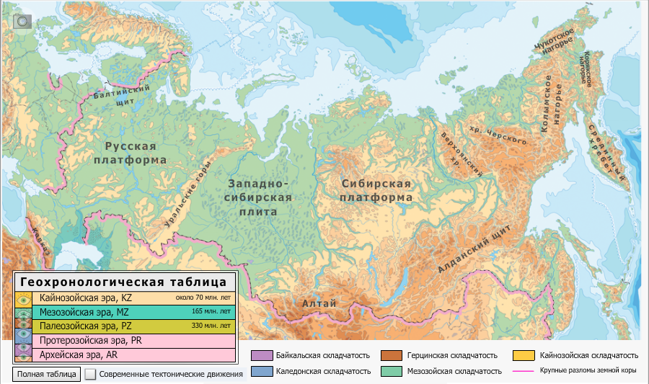

Slide 6
Инструктивная карта № 1 Инструктивная карта № 2
Вопросы | Вопросы
Какая литосферная плита составляет большую часть территории страны? | Что происходит в краевых частях литосферных плит?
Какие крупные тектонические структуры расположены в ее пределах? | Какие крупные тектонические структуры расположены в ее пределах?
Какими формами они представлены в рельефе? | Какими формами они представлена в рельефе?
Это устойчивые участки земной коры? | Это устойчивые участки земной коры?
Информация Карты: Строение земной коры Физическая карта России Тектоническая карта

Slide 7
I | II
Евразийская плита → древние и молодые платформы → устойчивые участки земной коры → равнины. | Границы литосферных плит → складчатые области → горы.

Slide 8
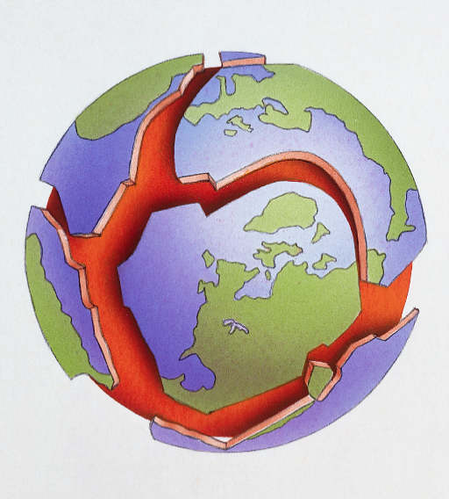
Земная кора

Slide 9
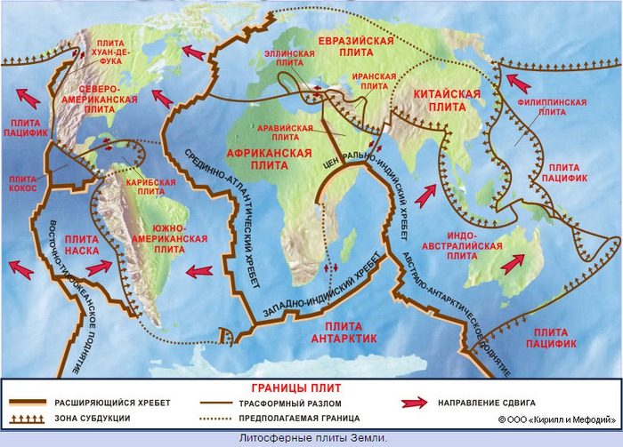

Slide 10
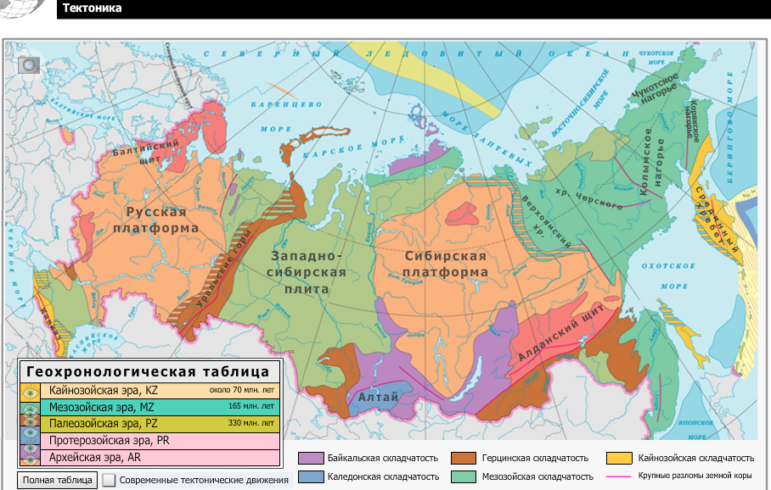

Slide 11
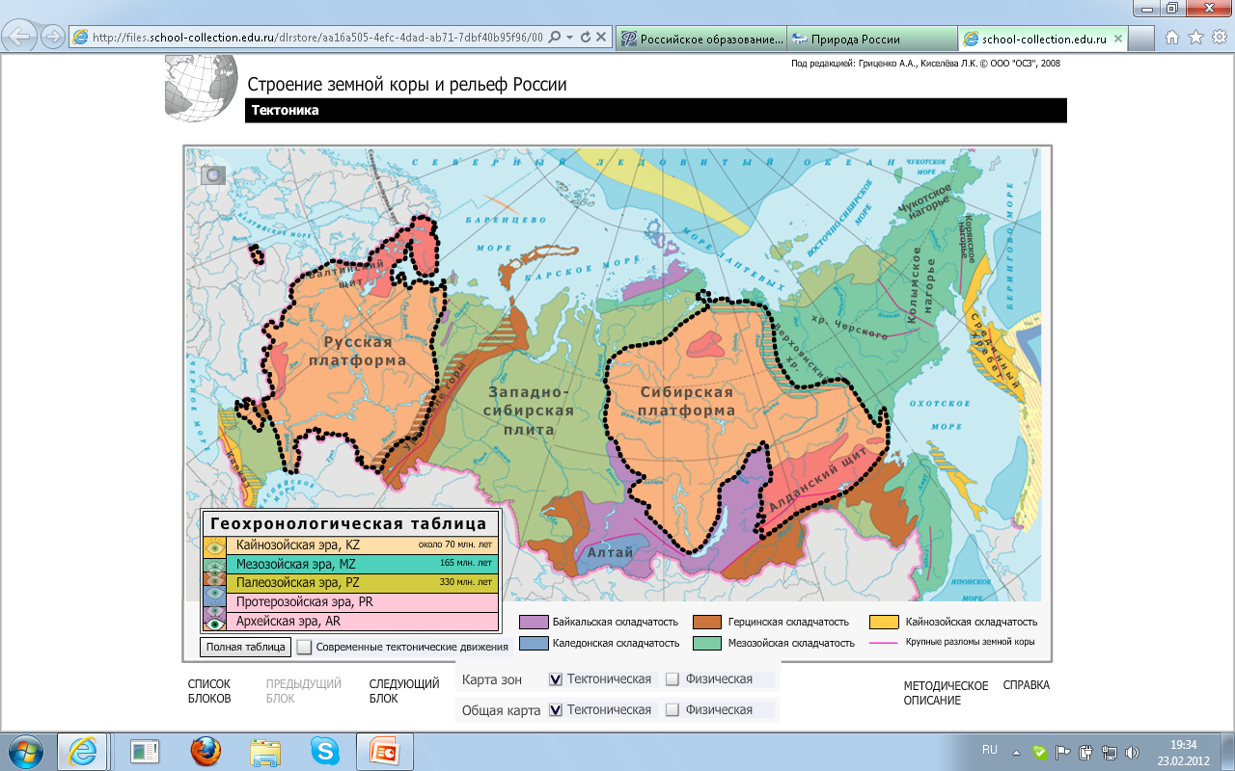

Slide 12
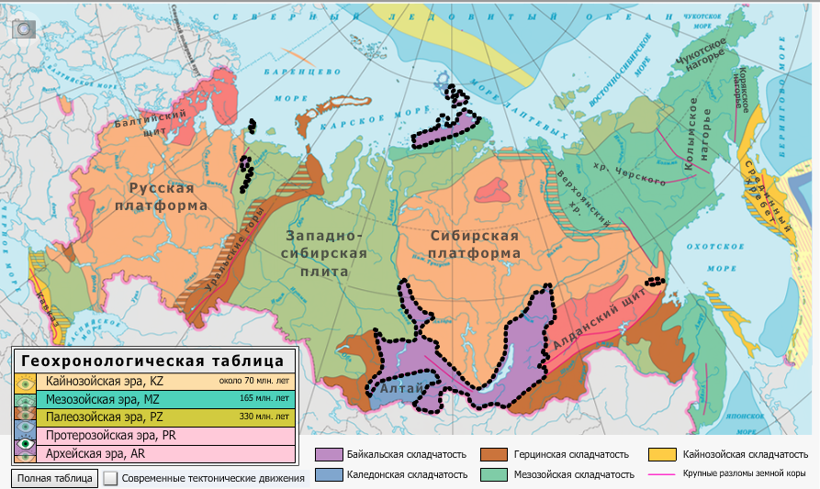

Slide 13
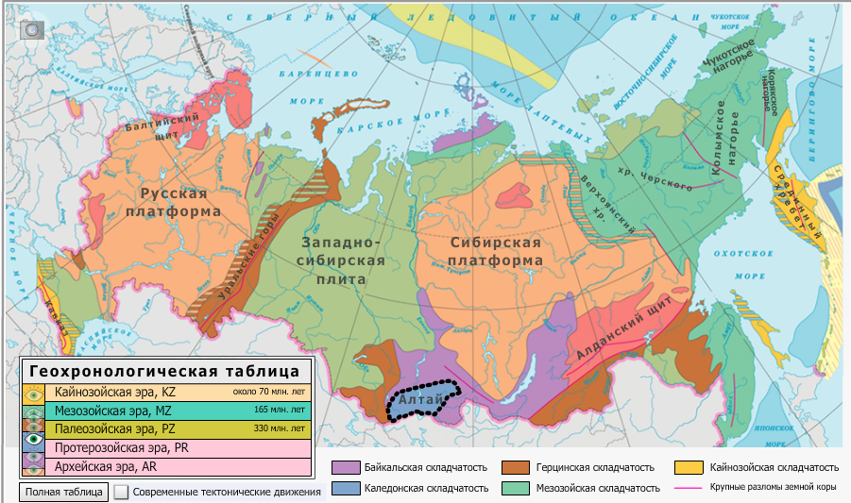

Slide 14
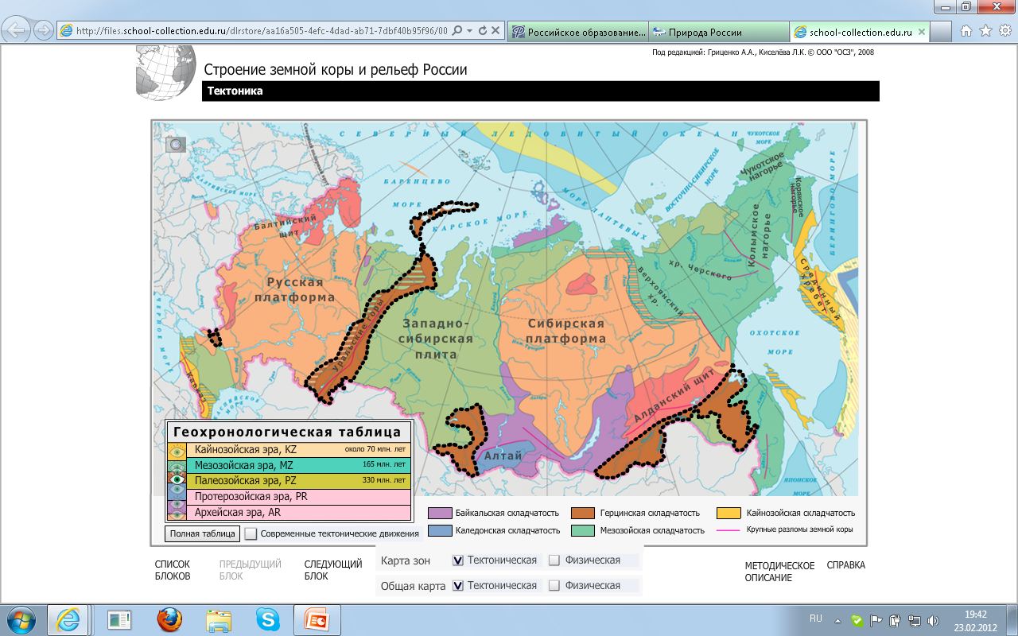

Slide 15
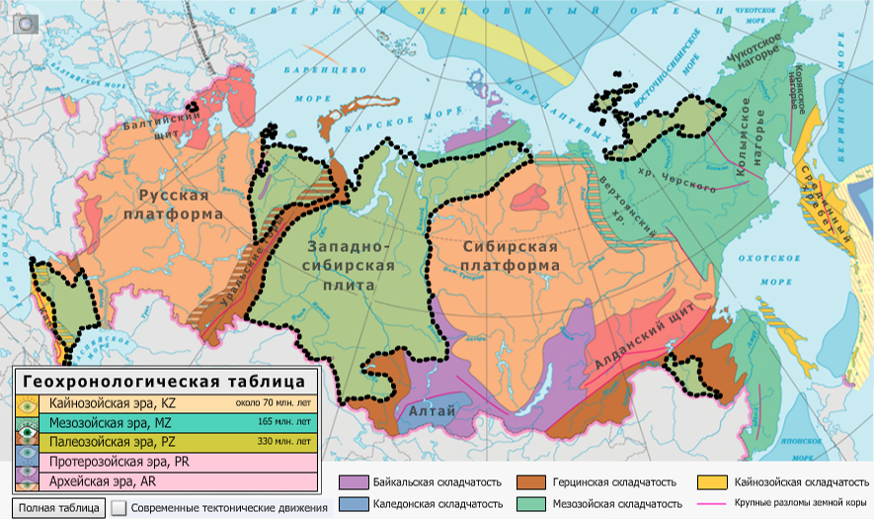

Slide 16
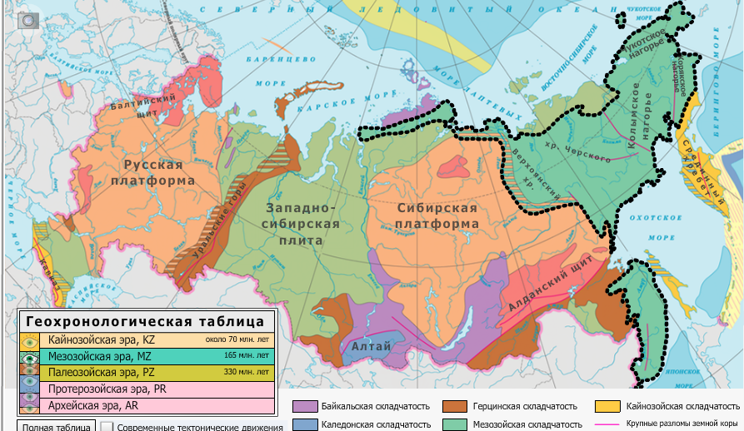

Slide 17
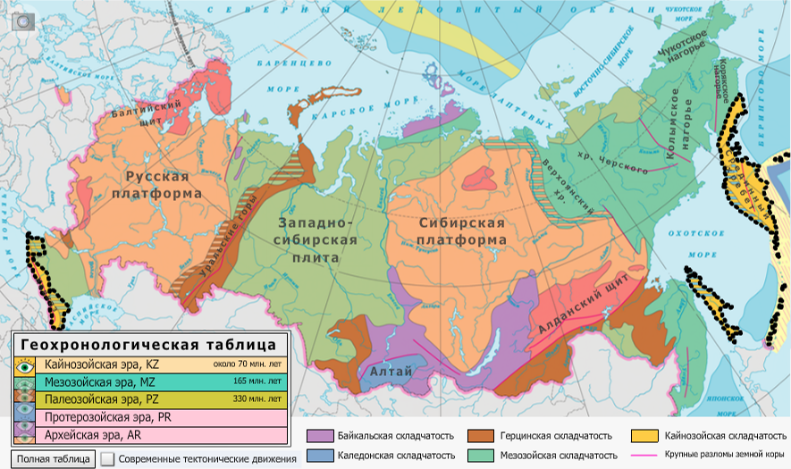

Slide 18
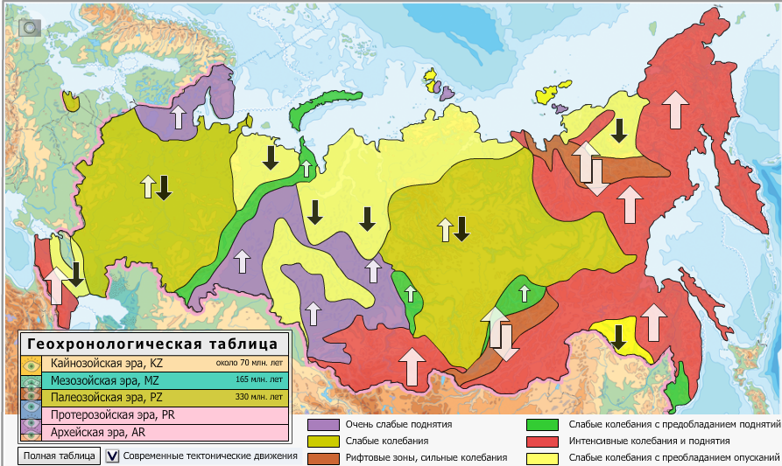
Новейшие тектонические движения земной коры

Slide 19
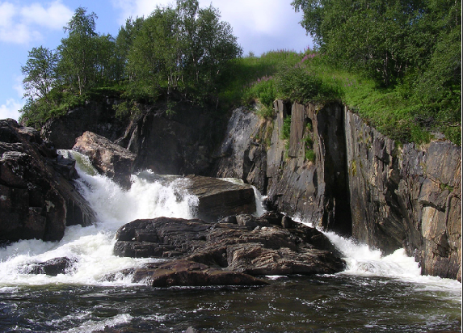
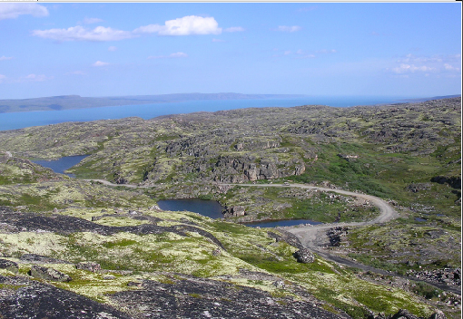
БАЛТИЙСКИЙ ЩИТ

Slide 20
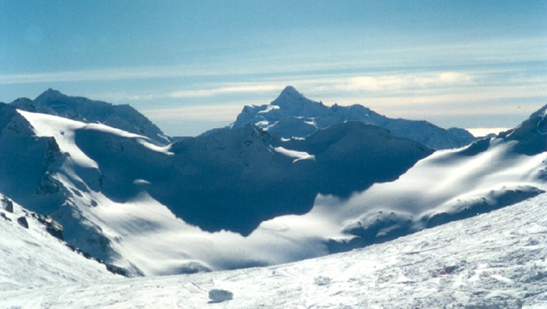
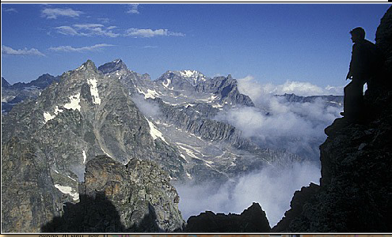
Эльбрус
Кавказ

Slide 21
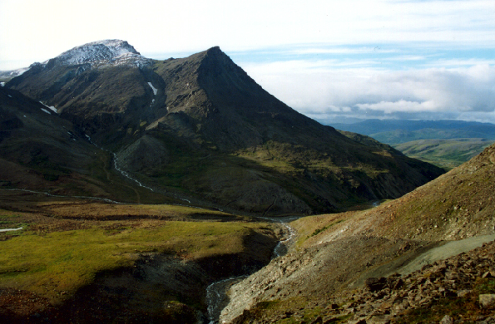
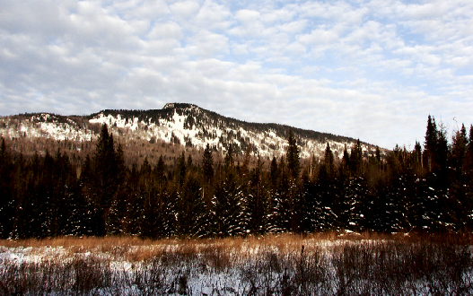
Уральские горы

Slide 22
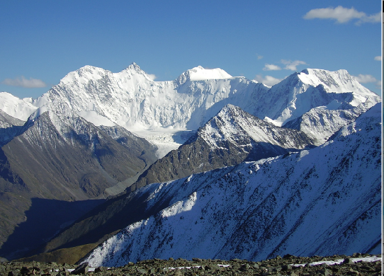
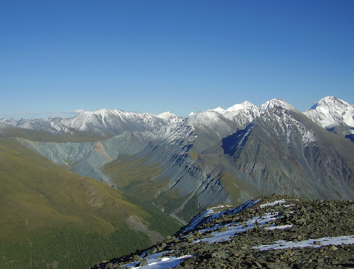
АЛТАЙ

Slide 23
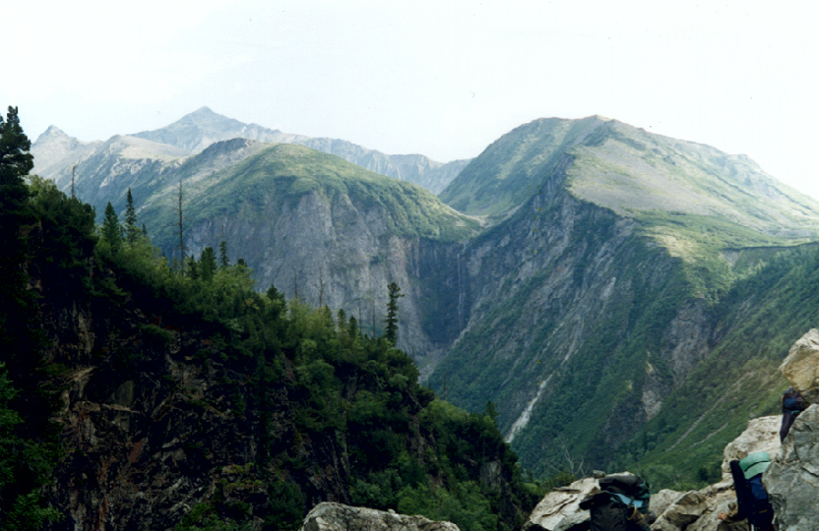
ПРИБАЙКАЛЬЕ

Slide 24
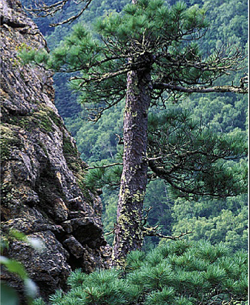
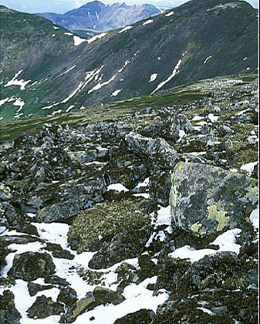
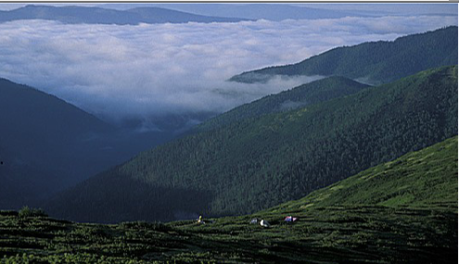
СИХОТЭ-АЛИНЬ

Slide 25
Составьте правильную причинно-следственную цепь из предложенных звеньев
I группа | II группа
1. Столкновение литосферных плит | 1. Литосферная плита
2. Вертикальные движения земной коры | 2. Равнина
3. Большой Кавказский хребет | 3. Платформа
4. Кайнозойская складчатость | 4. Восточно-Европейская

